Slide 1
مهارة الطبطبة والطبطبة العالية في لعبة كرة السلة

Slide 2
الطبطبة :
هي أحدى المهارات الأساسية الهجومية المهمة في كرة السلة إذ تعد ثاني طرائق التحرك بالكرة في أثناء اللعب بعد مهارة المناولة وتليها في الافضلية .
والطبطبة جزء مكمل وأساس في هجوم كرة السلة إلى جانب المناولة والتهديف ، ويعرفها (A.John) بأنها "عملية ارتداد الكرة بيد واحدة باتجاه الارض من قبل اللاعب" .

Slide 3
وتعتمد الطبطبة على الانثناء والمد الحاصل في المرفق ورسغ اليد و في لحظة الطبطبة تكون اصابع اليد مفتوحة باذ تعطي أمكانية السيطرة على الكرة ودفعها بالاتجاه المطلوب وبواسطة حركة الطبطبة تعطي إمكانية انتقال اللاعب داخل الملعب من منطقة إلى أخرى وتستعمل هذه في الهجوم الناجح إذ تعطي إمكانية سرعة انتقال اللاعب إلى حالة الهجوم.
وتوجد أنواع للطبطبة :
1- الطبطبة العالية .
2- الطبطبة الواطئة .
3- الطبطبة بتغيير الاتجاه .
4- الطبطبة بالدوران
5- الطبطبة من خلف الظهر.
6- الطبطبة بين الساقين .

Slide 4
حيث توجد هناك نقاط مهمة يجب التأكيد عليها أثناء الطبطبة :
1- يجب حفظ الرأس معتدلا ، أي عدم النظر للكرة بل الى الملعب لغرض التمكن من مراقبة الزملاء ، والخصوم ، و موقعه في الملعب .
2- درجة ميلان جسم اللاعب يجب أن تكون للأمام ، أي لغرض تمكن من تقدم وتحرك في الملعب.
3-السيطرة على الكرة تتم عن طريق حركة المرفق ، الرسخ ، الأصابع ، لغرض الحصول على الارتداد المناسب .
4- قم بارتداد الكرة على الأرض قبل ان تصل الى اقصى ارتفاع لها ، ثم دفعها للأسفل ، ويجب ان تبقى اليد ملامسة للكرة أطول مدة ممكنة .
5- ارتفاع الكرة في الطبطبة الواطئة يكون بمستوى الركبة تقريبا ، وفي الطبطبة العالية بمستوى الخصر تقريبا .

Slide 5
6- الذراع الأخرى تكون للجانب ووظيفتها المحافظة على التوازن وحماية الكرة .
7- يجب الطبطبة دائما تكون بالذراع البعيدة عن الخصم .
8- اللاعب يجب ان يتعلم الطبطبة باستخدام رؤوس الأصابع فقط .
9-استخدام أي نوع من الطبطبة يتوقف على طول اللاعب ، وسرعة حركته و ردة فعله ، ميله الطبيعي ، ووضع المدافع .
10-لاتكثر من استخدام الطبطبة لأنها تعطي فرصة لخصم من التراجع نحو الهدف وتساعد على إعاقة هجومك .
11- ارتفاع الكرة يتحدد بواسطة قرب المدافع وحاجة المهاجم في تلك اللحظة .
12-اللاعب الجيد هو الذي يراقب قدمي المدافع ، وزن جسمه ، ورد فعله وحيث تكون طبطبته مخالفة لذلك .

Slide 6
الطبطبة العالية:
يستخدم هذا النوع من الطبطبة عندما تمنح الفرصة للاعب في أثناء اللعب بالتقدم بالكرة بأقصى سرعة باتجاه هدف الخصم ، لأداء هذا النوع من الطبطبة يجب على اللاعب أن يدفع الكرة للأمام وخارج القدم قليلاً باتجاه الارض وإنه يستطيع بأخذ عدة خطوات بين فترات ارتداد الكرة طالما أن الكرة لم تمس يده .

Slide 7
وفيما يخص جسم اللاعب يجب أن يكون عالياً مع ميلانه للأمام ، وهذا ما يتم بواسطة انثناء قليل في الركبتين ومركز ثقل اللاعب يكون للأمام الأعلى خلال فترة معينه ، وفيما يخص ارتفاع الكرة فيجب ان يكون بمستوى الخصر قبل أن ترتد إلى الأرض ثانيةً وهذا يتم عن طريق انثناء كبير في الرسغ وكذلك انثناء وامتداد في الركبة ، ويكون النظر الى الامام.

Slide 8
وأن الحماية والسيطرة على الكرة في هذا النوع من الطبطبة تكون قليلة ، لهذا يجب على ًاللاعب أن يتقن وأن يوفق بين السرعة والسيطرة عند أداء هذا النوع عند أداء تدريباته من أجل أن يكون أكثر فعالية ومجابهة حالات اللعب المختلفة ً.

Slide 9
الأخطاء الشائعة في مهارة الطبطبة :
1- النظر الى الكرة دائما .
2- عدم استخدام كلتا اليدين أثناء الطبطبة .
3- عدم استخدام الذراع الحرة لحماية الكرة من الخصم والموازنة .
4- دفع الكرة براحة اليد وليس برؤوس الأصابع ، مما يقلل الحصول على القوة الكافية لارتداد الكرة .
5- نقطة ارتداد الكرة على الأرض امام القدم مباشرة مما يسبب ضربها بالقدم وفقدانها .
6- عدم ارتداد الكرة الى مستوى الخصر في الطبطبة العالية والى مستوى الركبة في الطبطبة الواطئة .

Slide 10
7- عدم دفع الكرة للأسفل ومن امام الجسم في الطبطبة بتغيير الاتجاه .
8- تحريك اليد الأخرى لسحب الكرة اثناء الطبطبة بتغير الاتجاه بدلا من بقائها في مكانها للاستقبال الكرة بعد الارتداد .
9- عدم مواجهة ظهر اللاعب بشكل كامل للمدافع اثناء الطبطبة بالدوران .
10- عدم تحرك اليد المعاكسة باتجاه الكرة لاستلامها والاستمرار بالطبطبة بالاتجاه المعاكس في الطبطبة بالدوران .
11- عدم ارتداد الكرة بزاوية جيدة اثناء الطبطبة من خلف الظهر مما يسبب تعثرا في خطوات اللاعب اثناء الاستلام .
12- عدم وضع اليد المعاكسة بين الساقين وللخلف لغرض استقبال الكرة اثناء الطبطبة بين الساقين.

Slide 11
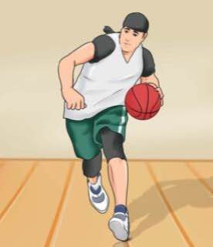
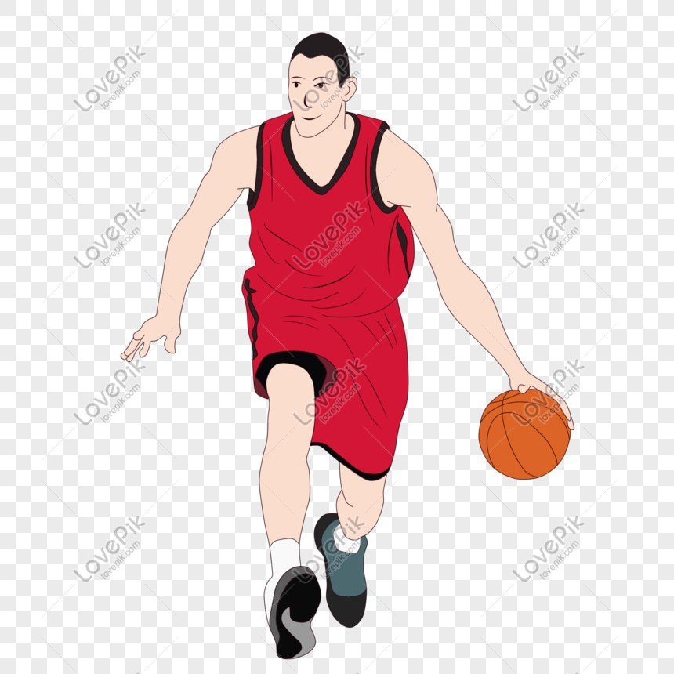

Slide 12
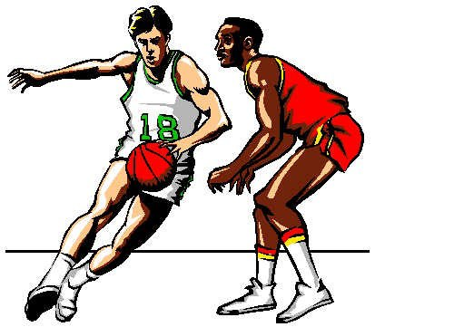

Slide 13
وشكـــــــــــــــــــــرا لكـــــــــــــــم

